Slide 1
计算机网络-2024年秋 传输层（1）：基本概念、UDP
黄群
huangqun@pku.edu.cn

Slide 2
目录
传输层基本概念
UDP

Slide 3

















传输层的接口
传输层位于应用层和网络层之间：
基于网络层提供的服务，向不同主机上的应用程序提供通信服务
从网络的角度：屏蔽应用复杂性
按照因特网的“端到端”设计原则：网络设计不需要考虑应用程序
站在应用程序的角度：屏蔽底层网络的复杂性
应用程序只运行在终端上，即不需要为网络设备编写程序
传输层应提供进程之间通信的抽象：即运行在不同终端上的应用进程仿佛是直接连在一起的
application
transport
network
data link
physical
logical end-end transport
application
transport
network
data link
physical

Slide 4

传输层与应用层的接口
设想在应用程序和网络之间存在一扇“门”：
需要发送报文时：发送进程将报文推到门外
门外的运输设施（因特网）将报文送到接收进程的门口
需要接收报文时：接收进程打开门，即可收到报文
在TCP/IP网络中，这扇“门”称为套接字（socket），是应用层和传输层的接口，也是应用程序和网络之间的API
application
socket
application
Controlled by
app developer
process
process
transport
transport
network
network
Controlled by OS
link
Internet
link
physical
physical

Slide 5
传输层与网络层的接口
例子
网络层
提供两台主机之间通信接口
可能经多跳链路进行数据传输
N个清华学生分别给N个北大学生寄快递
主机 = 大学
程序 = 学生
消息 = 信件（被装在信封内）
传输层 = 将快递从发送者手里取走，交给对应的接收者
网络层 = 两校快递站之间的传递（可能经过多跳）
传输层
主机上一对应用程序之间通信
通过调用网络层接口
并进行必要的增强

Slide 6

传输层提供的服务
Internet的网络层提供“尽力而为”的服务：
网络层尽最大努力在终端间交付分组，但不提供任何承诺
具体来说
不保证交付成功
不保证按序交付
不保证数据完整
不保证延迟
不保证带宽等
传输层的有所为、有所不为:
传输层可以通过差错恢复、重排序等手段提供可靠、按序的交付服务
但传输层无法提供延迟保证、带宽保证等服务
application
transport
network
data link
physical
network
data link
physical
network
data link
physical
logical end-end transport
network
data link
physical
network
data link
physical
network
data link
physical
network
data link
physical
application
transport
network
data link
physical

Slide 7
传输层协议：UDP与TCP
传统Internet提供2种传输层协议供应用层选择
UDP：最低限度的传输服务：
对网络层接口进行最简单的封装
主机-主机的数据交付 -> 进程-进程的数据交付
发送、接收数据的单位是数据报（应用层需处理报文边界）
报文检错
TCP：最低限度服务 + 增强服务：
以字节流的形式发送、接收数据（应用层感受不到报文边界）
可靠数据传输
流量控制
拥塞控制
application
transport
network
data link
physical
network
data link
physical
network
data link
physical
logical end-end transport
network
data link
physical
network
data link
physical
network
data link
physical
network
data link
physical
application
transport
network
data link
physical

Slide 8
套接字标识与端口号
端口号是套接字标识的一部分：
每个套接字在本地关联一个端口号
端口号是一个16比特的数
端口号的分类：
熟知端口：0～1023，由公共域协议使用
注册端口：1024～49151，需要向IANA注册才能使用
动态和/或私有端口：49152～65535，一般程序使用
报文段中有两个字段携带端口号
源端口号：与发送进程关联的本地端口号
目的端口号：与接收进程关联的本地端口号
32 bits
source port #
dest port #
other header fields
application
data
(message)
TCP/UDP报文段格式
Notes:
注：IANA（The Internet Assigned Numbers Authority）：互联网数字分配机构，负责分配和管理互联网中IP 地址、域名和TCP/UDP公共端口号等数字资源的机构。

Slide 9
套接字端口号的分配
使用指定端口号创建套接字：
创建套接字时指定端口号
实现公共域协议的服务器应分配保留端口号（0～1023）
服务器通常采用这种方法
自动分配：
创建套接字时不指定端口号
由操作系统从49152～65535中分配
客户端通常使用这种方法

Slide 10
复用与分用
问题：如何通过端口号，将数据对应到正确的套接字？
回答：无论UDP还是TCP，都基于多路复用与分用实现进程-进程数据交付
（发送端）复用（multiplexing）:
（接收端）分用（demultiplexing）:
传输层从多个套接字收集数据，交给网络层发送
传输层将从网络层收到的数据，交付给正确的套接字
application
application
P1
P2
application
socket
P3
transport
P4
process
transport
network
transport
network
link
network
link
physical
link
physical
physical

Slide 11
如何进行复用和分用：类比的例子
为将邮件交付给收信人：
每个收信人应有一个地址和姓名（唯一标识）
信封上有收信人的地址和名字
为将报文段交付给套接字：
主机中每个套接字应分配一个唯一的标识
报文段中包含接收套接字的标识
复用：
发送方传输层将套接字标识置于报文段中，交给网络层
类比：快递员将一个学校里的邮件收集齐，交给物流系统
分用：
接收方传输层根据报文段中的套接字标识，将报文段交付到正确的套接字
类比：快递员将每个邮件，交给对应收信人

Slide 12
UDP分用的方法
UDP套接字使用<IP地址, 端口号>二元组进行标识
接收方传输层收到一个UDP报文段后：
检查报文段中的目的端口号，将UDP报文段交付到具有该端口号的套接字
<目的IP地址，目的端口号> 相同的UDP报文段被交付给同一个套接字，与 <源IP地址，源端口号> 无关
报文段中的 <源IP地址，源端口号> 被接收进程用来发送响应报文

Slide 13
UDP分用: 举例
DatagramSocket serverSocket = new DatagramSocket
(6428);
DatagramSocket mySocket2 = new DatagramSocket
(9157);
DatagramSocket mySocket1 = new DatagramSocket (5775);
application
application
P1
application
P3
P4
transport
transport
network
transport
network
link
network
link
physical
link
physical
physical
source IP, source port: 6428
dest IP, dest port: 9157
source IP, source port: 6428
dest IP, dest port: 5775
source IP, source port: 9157
dest IP, dest port: 6428
source IP, source port: 5775
dest IP, dest port: 6428
13

Slide 14
TCP服务器使用的套接字
一个TCP服务器为了同时服务很多个客户，使用两种套接字
监听套接字：
服务器平时在监听套接字上等待客户的连接请求，该套接字具有众所周知的端口号
连接套接字：
服务器在收到客户的连接请求后，创建一个连接套接字，但使用原监听端口号
每个连接套接字只与一个客户通信，即只接收具有以下四元组的报文段：
源IP地址 = 客户IP地址，源端口号 = 客户套接字端口号
目的IP地址 = 服务器IP地址，目的端口号 = 服务器监听套接字的端口号
连接套接字需要使用<源IP地址，目的IP地址，源端口号，目的端口号>四元组进行标识，服务器使用该四元组将TCP报文段交付到正确的连接套接字

Slide 15
TCP分用: 举例
application
application
application
P4
P3
P3
P2
transport
transport
network
transport
network
link
network
link
physical
link
physical
server: IP address B
physical
host: IP address A
source IP,port: B,80
dest IP,port: A,9157
host: IP address C
source IP,port: C,5775
dest IP,port: B,80
source IP,port: A,9157
dest IP, port: B,80
source IP,port: C,9157
dest IP,port: B,80
15

Slide 16
传输粒度与报文边界
UDP：以报文为单位进行传输，应用可以感知报文边界
TCP：字节流传输，应用感知不到报文边界

每次recv一个报文
每次recv若干字节
进程
进程



套接字
套接字
监听套接字
UDP对每个报文独立发送
TCP可能划分、合并报文

Slide 17
UDP套接字与TCP套接字比较
UDP套接字
使用<IP地址，端口号>二元组标识UDP套接字
服务器使用一个套接字服务所有客户
TCP套接字
使用<源IP地址，目的IP地址，源端口号，目的端口号> 四元组标识连接套接字
服务器使用一个监听套接字和多个连接套接字服务多个客户，每个连接套接字服务一个客户

Slide 18
目录
传输层基本概念
UDP

Slide 19
UDP提供的服务
网络层提供的服务（best-effort service）：
尽最大努力将数据包交付到目的主机
不保证投递的可靠性和顺序
不保证带宽及延迟要求
UDP提供的服务：
对网络层接口进行最简单的封装：网络层 + 多路复用与分解
将主机-主机的数据交付 -> 进程-进程的数据交付
报文完整性检查（可选）：检测并丢弃出错的报文
UDP的实现：
复用和分用（必须）
报文检错（可选）

Slide 20
UDP报文段结构
UDP报文：
报头：携带协议处理需要的信息
载荷（payload）：携带上层数据
用于复用和分用的字段：
源端口号
目的端口号
用于检测报文错误的字段：
报文总长度
校验和（checksum）
32 bits
报文长度（字节数）
source port #
dest port #
length
checksum
Application
data
(message)
UDP报文格式

Slide 21
UDP校验和（checksum）
校验和字段的作用: 对传输的报文段进行检错
发送方:
将报文段看成是由16比特整数组成的序列
对这些整数序列计算校验和
将校验和放到UDP报文段的checksum字段
接收方:
对收到的报文段进行相同的计算
与报文段中的checksum字段进行比较：
不相等：说明报文段有错误
相等：认为报文段没有错误

Slide 22
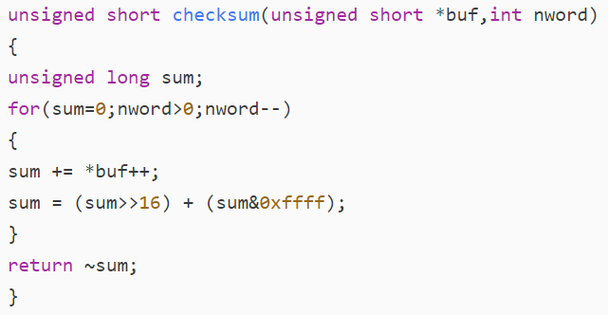
校验和计算：方法
步骤一：将数据划分为一系列16-bit整数
步骤二：将所有整数相加
每次将1个整数与当前和(sum)相加
如果相加结果最高位为1（16比特溢出），则将1加到低位16bit部分
将最终结果取反

Slide 23
校验和计算：举例
例子: add two 16-bit integers
1 1 1 1 0 0 1 1 0 0 1 1 0 0 1 1 0
1 1 1 0 1 0 1 0 1 0 1 0 1 0 1 0 1
1 1 0 1 1 1 0 1 1 1 0 1 1 1 0 1 1
1 1 0 1 1 1 0 1 1 1 0 1 1 1 1 0 0
1 0 1 0 0 0 1 0 0 0 1 0 0 0 0 1 1
wraparound
sum
checksum
Note: when adding numbers, a carryout from the most significant bit needs to be added to the result
23

Slide 24
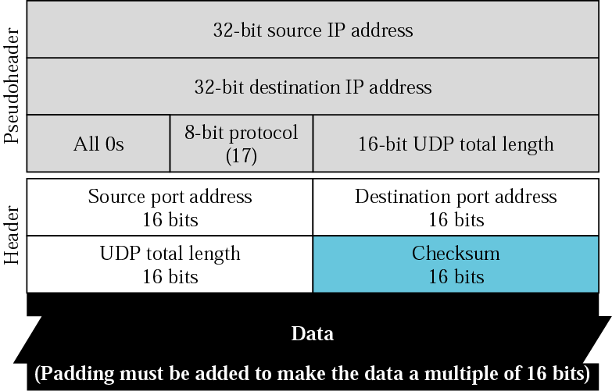
UDP校验和计算
计算UDP校验和时，要包括伪头、UDP头和数据三个部分
计算校验和时，checksum字段填0
UDP伪头信息取自IP报头，包括：
源IP地址，目的IP地址
UDP的协议号
UDP报文段总长度
计算校验和时包含伪头信息，是为了避免由于IP地址错误等造成的误投递
UDP校验和的使用是可选的，若不计算校验和，该字段填入0

Slide 25
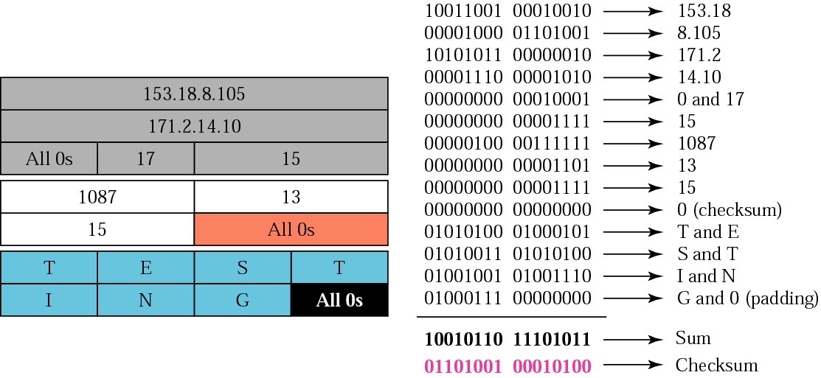
UDP校验和计算举例
接收方对UDP报文（包括校验和）及伪头求和，若结果为0xFFFF，认为没有错误
24

Slide 26
检测失败？
checksum仍有可能检测不出错误
如：两个16位整数，在同一个bit位发生0-1翻转
此时，由应用层负责发现、处理错误
为什么使用checksum
传输层发生错误概率非常小
链路层一般有检测、纠错功能，已经将大部分网络传输过程中的错误处理了
传输层错误，一般来自于主机软件bug or 硬件故障 -> 小概率事件
计算开销小

Slide 27
UDP缓冲区？
通常端系统实现（如Linux）：无发送缓冲区、有接收缓冲区
发送方：从应用层获取的数据，传输层加上UDP头部后直接交给网络层
长消息的分片、缓冲依赖于网络层、链路层提供
接收方：每个socket一个缓冲区，存储着来自不同发送方的报文
每次获得一个报文，下一次接收可能得到的是来自另一个发送方的报文
因此，应用层是可以感知到报文边界
process
process
socket
socket
UDP
w/o
Send
Buffer
UDP
w/o
Send
Buffer
internet

Slide 28
为什么需要UDP？
为什么需要UDP？
应用可以尽可能快地发送报文：
无建立连接的延迟
不限制发送速率（不进行拥塞控制和流量控制）
报头开销小
协议处理简单
UDP适合哪些应用？
容忍丢包但对延迟敏感的应用：
如流媒体
以单次请求/响应为主的应用：
如DNS
若应用要求基于UDP进行可靠传输：
由应用层实现可靠性
Notes:
注：有些防火墙出于安全考虑，只允许少数UDP包通过（如携带DNS报文的UDP包），其余的UDP报文会被丢弃。

Slide 29
小结
传输层基本概念
服务：进程 – 进程传输
实体：套接字
协议：UDP与TCP
实现：通过多路复用与分用实现进程 – 进程传输
UDP：网络层 + 多路复用与分用
校验和：可选
阅读：教材3.1，3.2，3.3

